Slide 1

Spring Framework
어서와, 프레임워크는 처음이지?

Slide 2
커리 목적 : 스프링 & 웹개발
인터넷의 급속한 발전과 증가로 인하여 현재 대부분의 비즈니스 환경이 웹 기반으로 옮겨지고 있다 .
이 과목에서는 기업 시스템 구축에 많이 이용되는 Java EE 기술을 소개하고 실제 업계 표준인 Spring Java Framework 개발 기술에 대하여 학습한다 .
특히 실제 실무에서 다루는 비즈니스 도메인들을 선정하여 컴포넌트 기반 개발 프로세스를 적용하여
학생들이 직접 프로젝트를 수행하면서 신기술을 습득하도록 진행한다 .

Slide 3
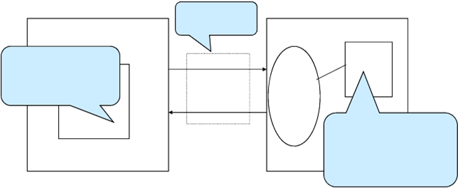
JavaEE 및 기반 웹 개발 기술
HTTP protocel
클라이언트 (FrontEnd)
서버 (BackEnd)
HTML, CSS, JavaScript
jQuery
AJAX
디자인
request
웹서버
&
WAS
response
Java EE
JSP, Servlet
Java Framework(Spring, Struts)
DB연동 (JDBC, myBatis, ...)
웹브라우저
XML JSON

Slide 4
Spring Framework 의 등장
버젼역사
1.0 : 2004년 3월
2.0 : 2006년 10월
2.5 : 2007년 11월
3.0 : 2009년 12월
3.1 : 2011년 12월
4.0 : 2013년 12월
5.0 : 2017년 9월
기존 J2EE 기술이 가진, 고비용, 엔터프라이즈 급 어플리케이션의 기능들을
구현해놓은 프레임워크!!
J2EE 를 대체할 기술로 널리 쓰이게 됨.
대한민국의 경우 스프링을 공공기관의 웹 서비스 개발 시 사용을 권장하고 있는 전자정부 표준프레임워크의 기반 기술로서 쓰이고 있고, 수많은 기업, 금융 기관에서도 기본적인 프레임워크로 사용하고 있다.

Slide 5
Spring 이름 유래? JaveEE 와의 관계
Spring Framework: The Origins of a Project and a Name
“Spring represented a fresh start after the “winter” of traditional J2EE”
자바EE의 역사 및 스프링과의 관계

Slide 6
스프링 프레임워크 특징
경량 컨테이너
자바 객체를 담고 있는 컨테이너
DI (Dependency Injection: 의존주입) 지원
설정파일로 객체 의존 관계 설정 및 생성.
AOP (Aspect Orientec Programming) 지원
트랜잭션, 로깅, 보안 등 공통기능을 핵심기능에서 분리하여 적용 가능
IoC (Inversion Of Control) 제어반전 지원
POJO (Plain Old Java Object) 지원
컨테이너 안의 객체는 특별한 상속이 필요없는 평범한 자바 객체
트랜잭션 처리를 위한 일관된 방법 지원 (영속성)
설정파일을 통한 일관된 트랜잭션 처리
다양한 API 지원
엔터프라이즈 어플리케이션 개발에 필요한 다양한 API 지원 (스케쥴링, 메일..)

Slide 7
스프링 프레임워크 웹개발 과정, 선행 기술
JAVA : 객체지향기술, IOStream, Collection ..
Database (SQL, ...)
JSP, Servlet 을 활용한 웹개발, MVC Model2 개발이해
HTTP, HTML, CSS, JavaScript, jQuery
AJAX
XML(& DOM), JSON
화면 디자인 (Photoshop, Flash, ...)

Slide 8
프레임워크 (FrameWork) ?
어플리케이션 프레임워크 는 프로그래밍 개발환경에서 기본적인 구조 (골조?) 를 제공하는 개발환경이다. 이를 통해, 어플리케이션 의 개발및 유지 보수의 생산성을 향상 시키는데 목적이 있다.
기본구조 라 함은 프레임워크 안에는 수많은 클래스, 함수, 개발툴 등의 집합체이고, 이들을 구동하는 다양한 구성요소들로 복잡하게 만들어져 있다.
‘인터페이스’ 등의 제공을 통해 개발자가 이를 기반으로 개발함.
결국 이미 제공된는 ‘틀’과 ‘클래스, 함수규칙’ 들의 동작을 이해해야 하고, 이를 사용하는 것인데.. 그러다 보니, 처음에 학습하고 숙달되는데 어려움이 있다.

Slide 9
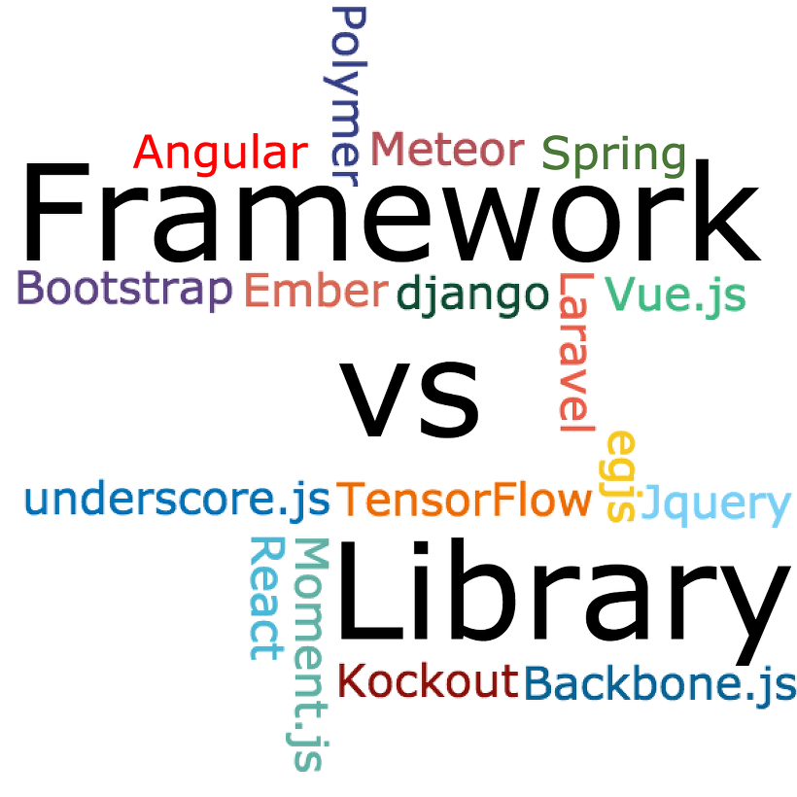
프레임워크 vs 라이브러리
프레임워크는 단지 미리 만들어 둔 반제품이나, 확장해서 사용할 수 있도록 준비된 추상 라이브러리의 집합이 아니다.
프레임워크가 어떤 것인지 이해하려면 라이브러리와 프레임워크가 어떻게 다른지 알아야 한다.
라이브러리를 사용하는 애플리케이션 코드는 애플리케이션 흐름을 직접 제어한다.
단지 동작하는 중에 필요한 기능이 있을 때 능동적으로 라이브러리를 사용할 뿐이다.
반면에 프레임워크는 거꾸로 애플리케이션 코드가 프레임워크에 의해 사용된다.
프레임워크에는 분명한 제어의 역전(IOC) 개념이 적용되어 있어야 합니다.
애플리케이션 코드는 프레임워크가 짜놓은 틀에서 수동적으로 동작해야 합니다.
출처: 토비의 스프링 -
Notes:
http://web-front-end.tistory.com/63

Slide 10
스프링 추천 입문서
스프링 퀵 스타트 : 채큐태, 루비페이퍼
초보웹개발자를 위한 스프링 5 프로그래밍입문 , 최범균 , 가메출판사

Slide 11
프레임 워크 학습은 이렇게..
‘프레임워크’는 매우 방~대한 양입니다.
특정 기술의 완벽한 이해보다는 각 기술의 대표적인 사용 예시 중심으로 학습한 후 ,
이 기술들을 결합하여 전체 웹 시스템을 실제로 개발 구축하면서
점차점차 알아가고 확장하면서 프레임워크를 익혀야 함
처음부터 깨알같이 책에 있는 내용들 이해하고 숙지하려 하면… 금방 지치고 비효율적임.

Slide 12


Maven 이란?
http://maven.apache.org/
자바용 프로젝트 빌드 관리 도구임 .
아파치 라이선스로 배포되는 오픈 소스 소프트웨어
Project object model (POM) 개념에 기반을 두고 있음 .
Maven can manage a project's build, reporting and documentation from a central piece of information
History
2004 년 07 월 13 일 , Apache Maven 발표
2018 년 10 월 24 현재 version 3.6.x

